Slide 1
SYLVY
(3팀)

Slide 2
프로젝트 개요

Slide 3
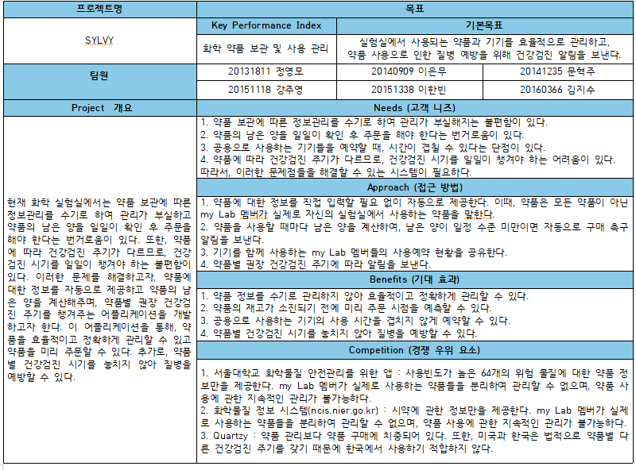
프로젝트 개발 배경

Slide 4
프로젝트 진행 현황: Project Management Plan

Slide 5
프로젝트 진행 현황
프로젝트 팀원 작업일지(PSP sheet) : 개인별 PSP sheet를 취합한 엑셀 파일로 hyper link 연결
전체 개발시간: 829.33 시간
1인당 평균 개발시간: 138.22 시간
1인당 개발시간
정영모: 141.5 시간
이은무: 120 시간
문혁주: 121.5 시간
강주영: 153.5 시간
이한빈: 134.5 시간
김지수: 158.33 시간

Slide 6
성과물 형태 및 사용 툴
성과물
중간산출물 저장소: SYLVY 중간 산출물 wiki 링크
최종산출물 저장소: SYLVY 최종 산출물 Git Hub 링크
사용툴
IDE & Tools :
1. Eclipse Photon Release (4.8.0)
2. Visual Studio Code 1.39.0
Framework / Library :
1. Spring boot 2.1.4
2. React 16.8.6
3. Flask 1.1.1
Database : AWS RDB (MySQL)
UML 모델링 도구: StarUML 3.1.0, ERwin 7.2.2110.7
개발 소스 공유 및 버전 관리: GitHub, Google 드라이브

Slide 7
요구사항 모델
(Use Case Model)

Slide 8
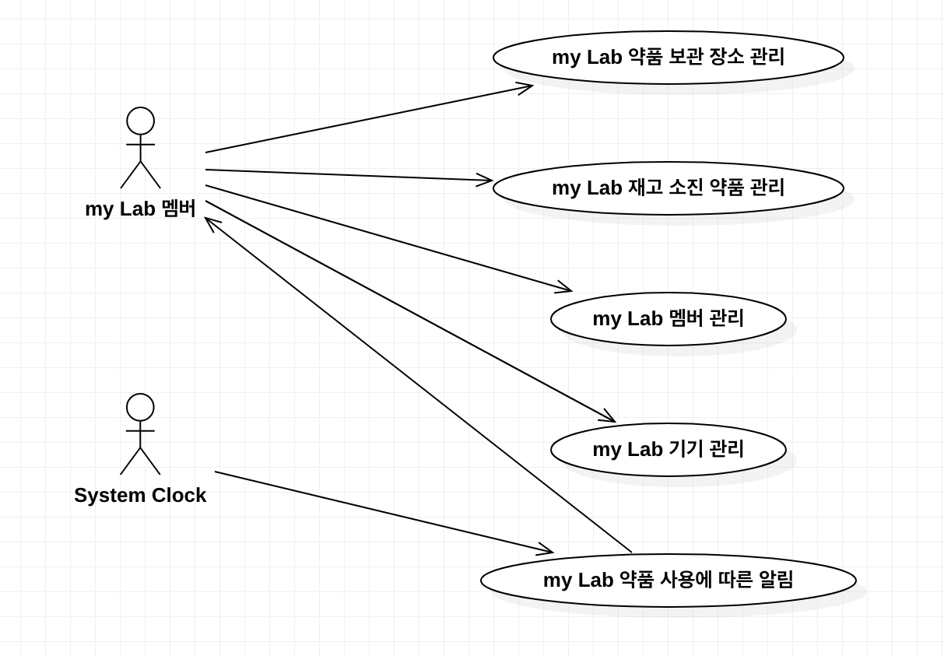
Use Case Diagram

Slide 9
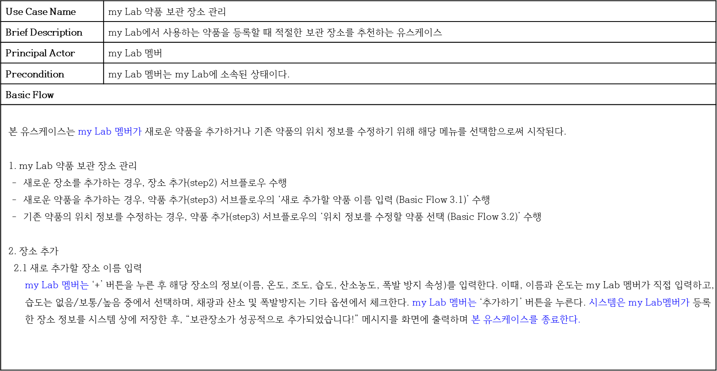
Use Case Specification – my Lab 약품 보관 장소 관리
개발한 Application에서 가장 핵심적인 Use Case Spec만 발표/SRS 문서 Hyper link로 연결

Slide 10
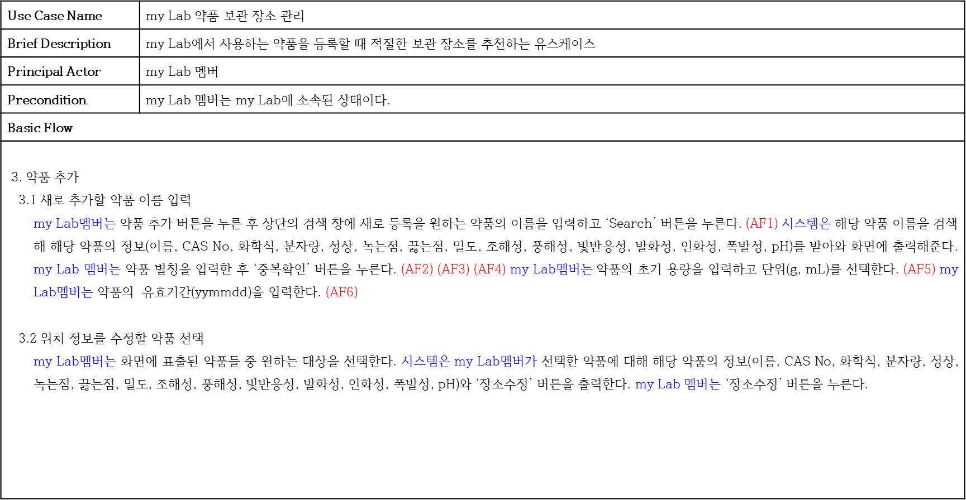
Use Case Specification – my Lab 약품 보관 장소 관리

Slide 11
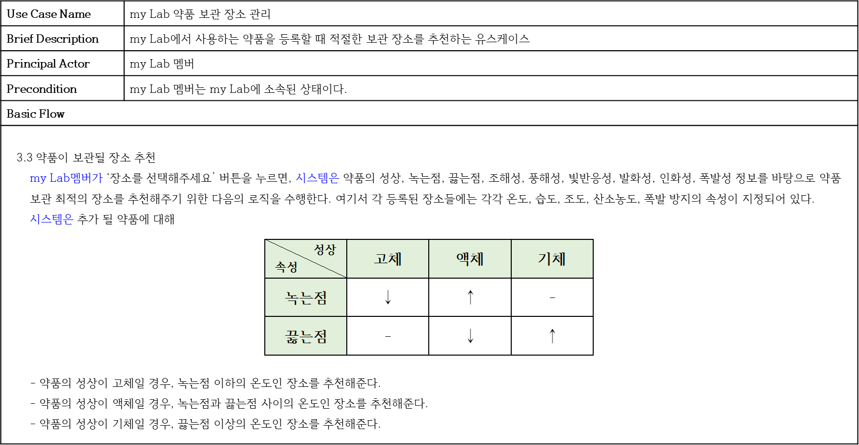
Use Case Specification – my Lab 약품 보관 장소 관리

Slide 12
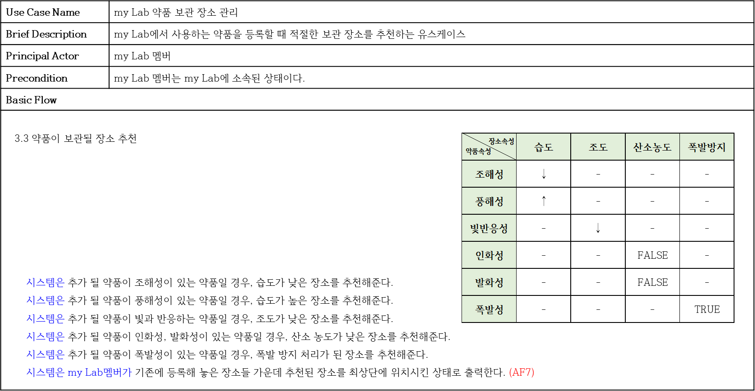
Use Case Specification – my Lab 약품 보관 장소 관리

Slide 13
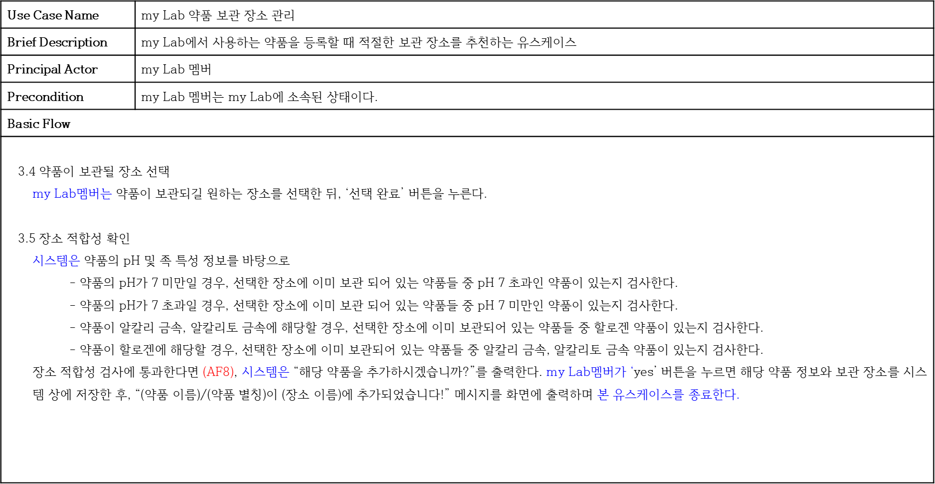
Use Case Specification – my Lab 약품 보관 장소 관리

Slide 14
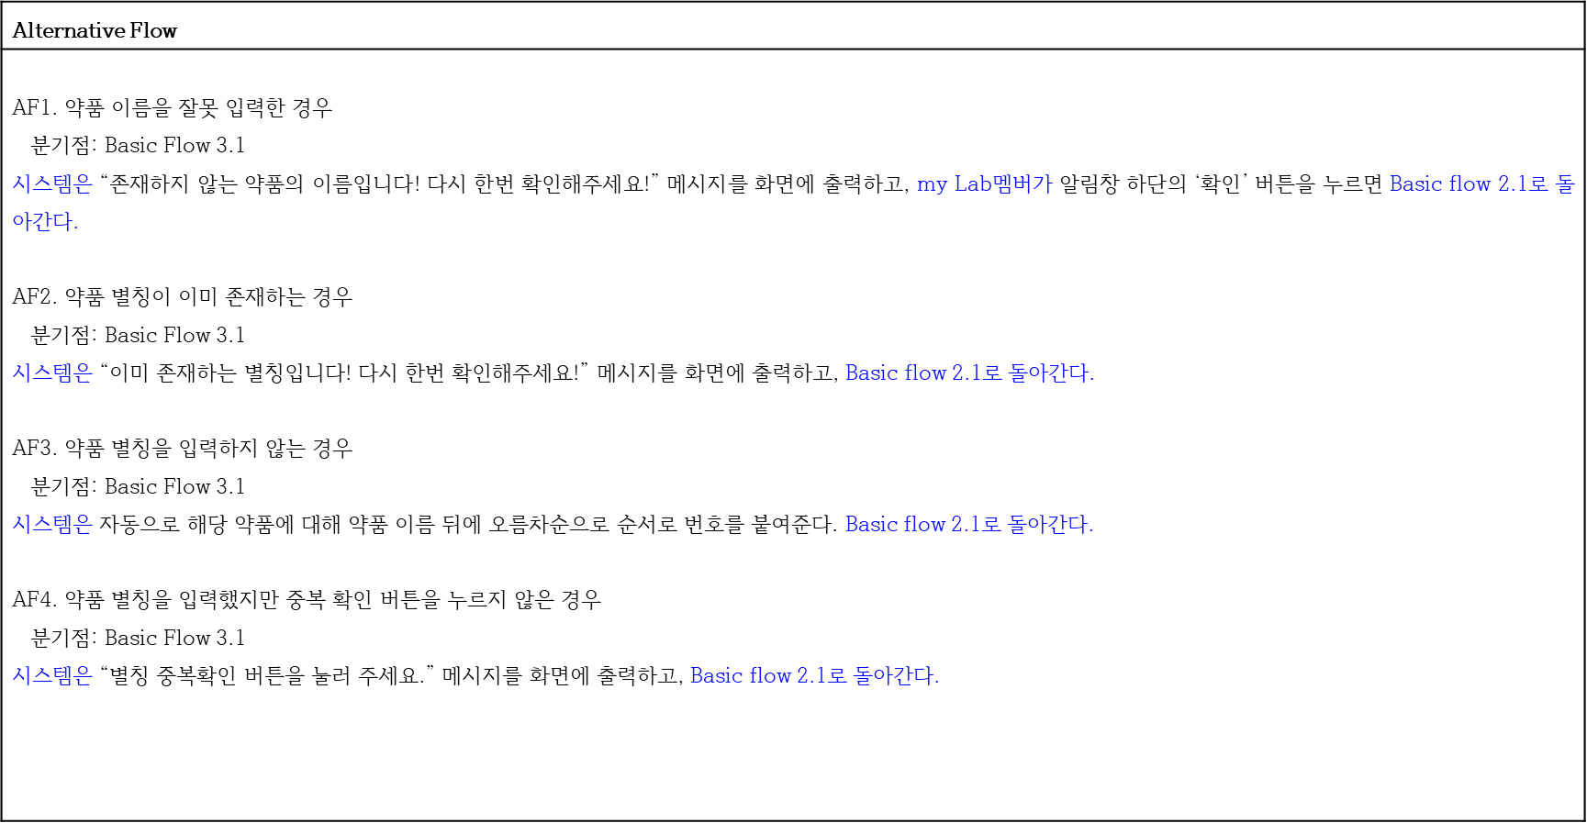
Use Case Specification – my Lab 약품 보관 장소 관리

Slide 15
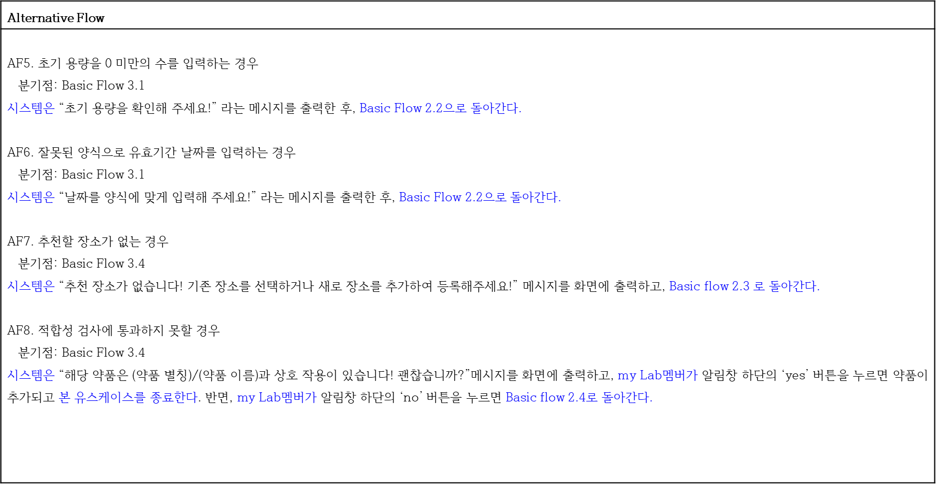
Use Case Specification – my Lab 약품 보관 장소 관리

Slide 16
설계모델
(Analysis Model)

Slide 17
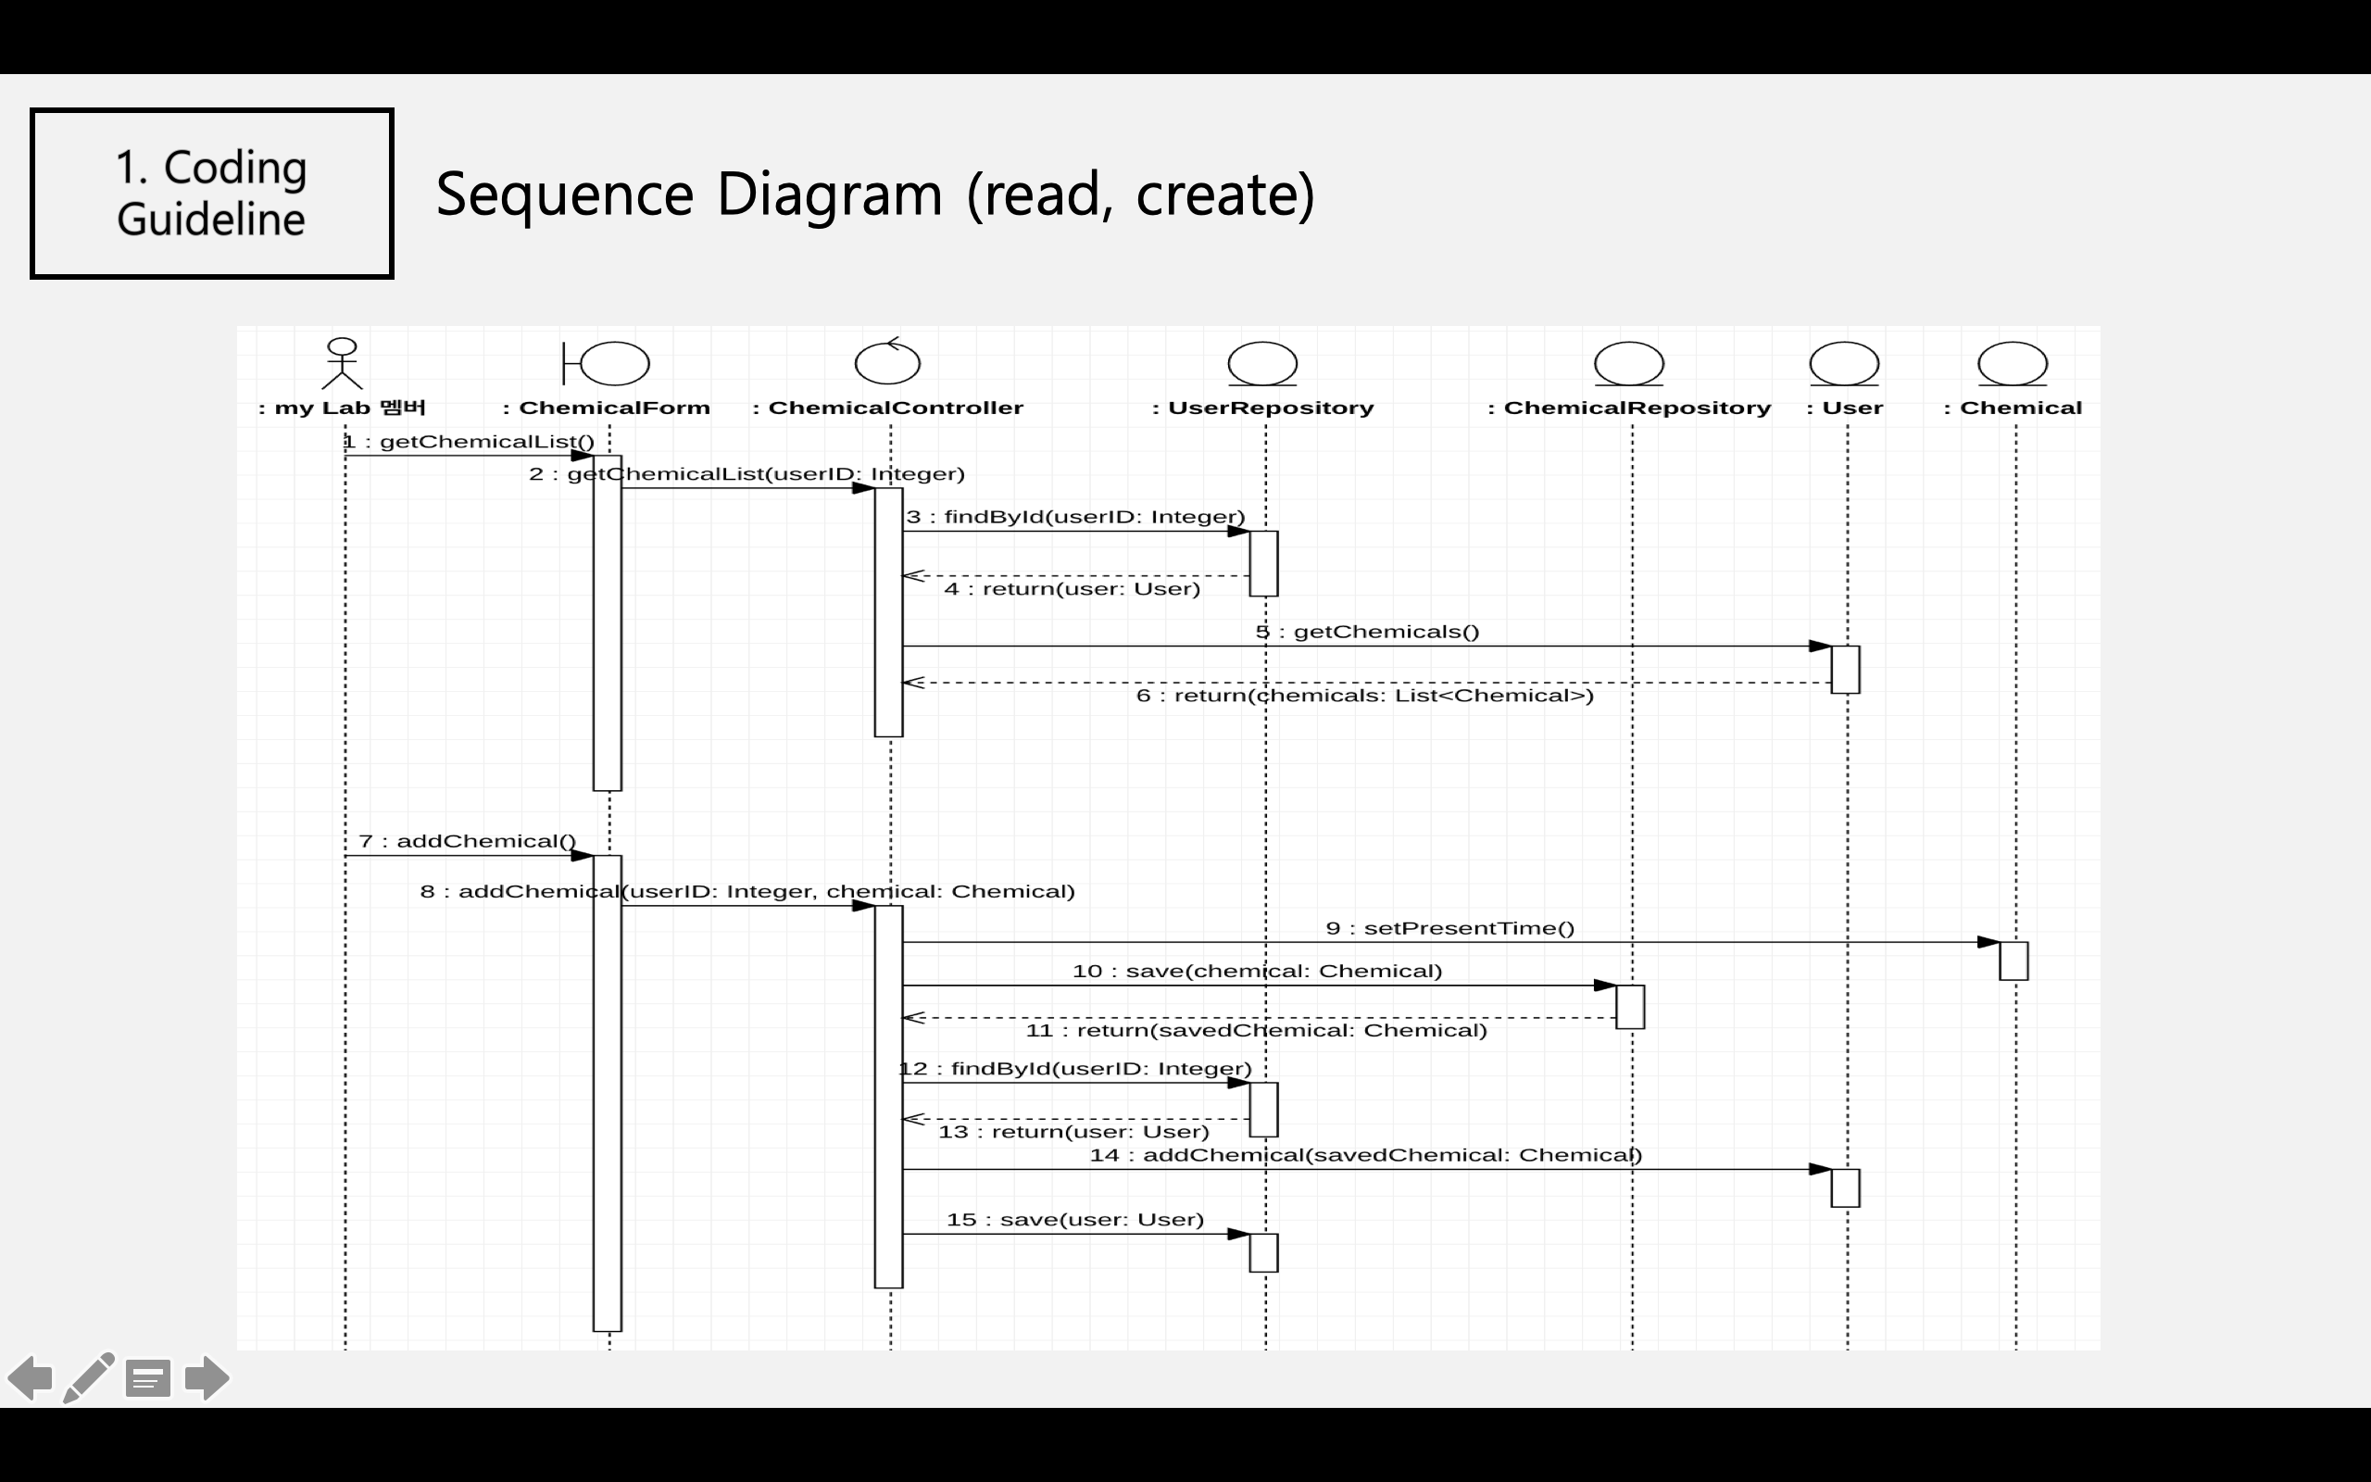
Software Architecture Documentation

Slide 18
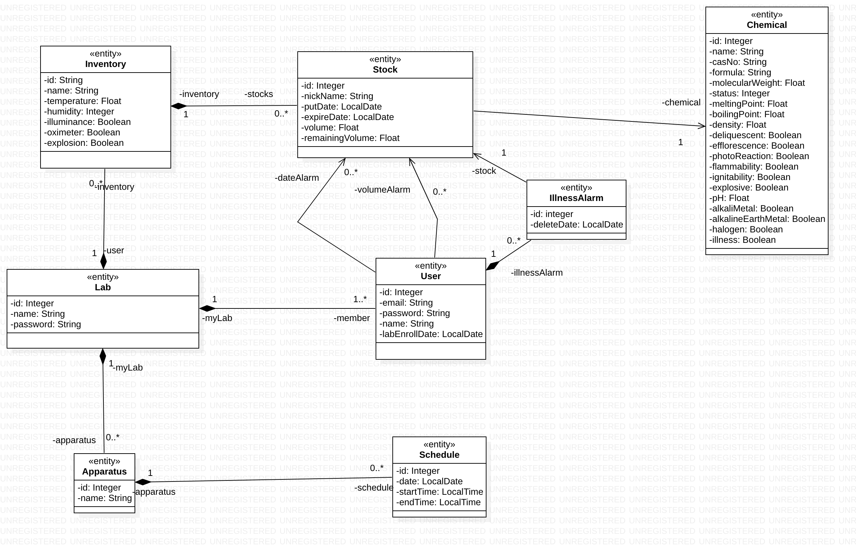
Entity Class Diagram

Slide 19
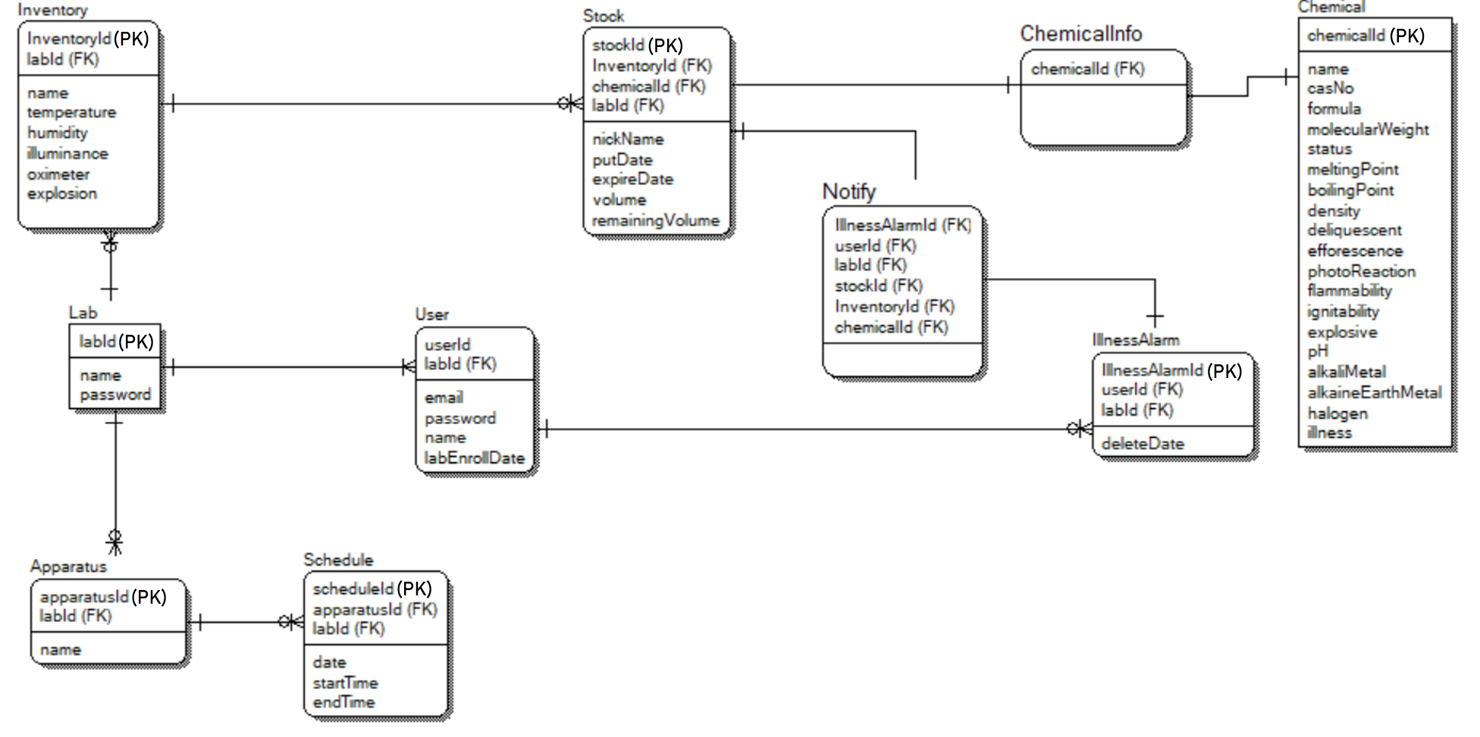
Entity Relationship Diagram

Slide 20
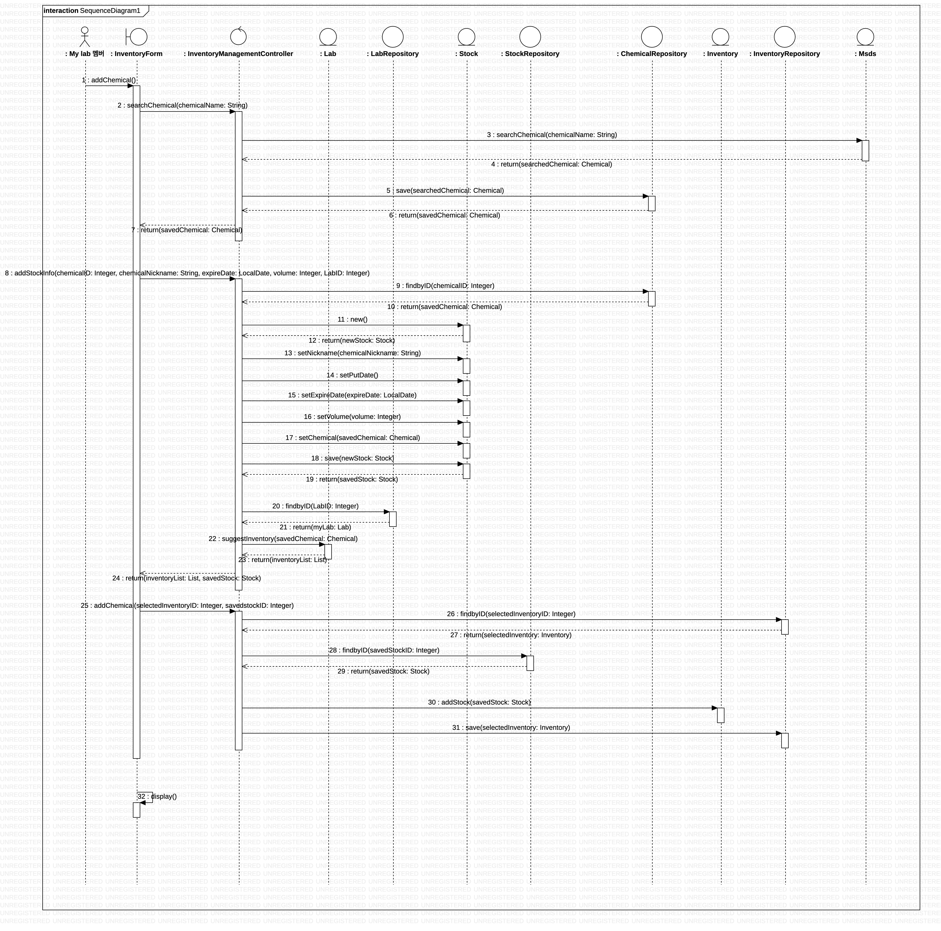
my Lab 약품 보관 장소 관리: 약품 추가

Slide 21
구현모델
(Implementation Model)

Slide 22
구현 모델의 동영상 시연/ 실연
Use Case별로 실행 동영상(.mp4) 하나씩 작성하여 각각 hyper link로 연결
UC1_ my Lab 약품 보관 장소 관리
UC2_my Lab 재고 소진 약품 관리
UC3_my Lab 멤버 관리
UC4_my Lab 기기 관리
UC5_my Lab 약품 사용에 따른 알림

Slide 23
Traceability from UC Model to Implementation Model

Slide 24
테스트 결과

Slide 25
my Lab 약품 보관 장소 관리 Test Case

Slide 26
테스트 결과 현황
항목 | 개수
총 테스트 시나리오 | 39
총 테스트 케이스(A) | 103
실제 테스팅 수행한 테스트 케이스(B) | 103
프로젝트 구현율(B/A * 100) | 100(%)
PASS한 테스트 케이스(C) | 103
FAIL한 테스트 케이스 | 0
테스트 통과율(C/B * 100) | 100(%)

Slide 27
본 Application이 제공하는 Benefit
약품 정보를 수기로 관리하지 않아 효율적이고 정확하게 관리 가능
약품의 재고가 소진되기 전에 미리 주문 시점을 예측 가능
공용으로 사용하는 기기의 사용 시간을 겹치지 않게 예약 가능
약품별 건강검진 시기를 놓치지 않아 질병을 예방 가능

Slide 28
Lessons Learned
프로젝트 수행시 어려웠던 점
6명이 함께 프로젝트를 진행하기 위한 시간과 공간 찾기가 어려웠던 점
프로젝트 개발 경험이 있는 팀원이 적어 JS, React, CSS 등을 배우면서 바로 구현해내느라 힘들었던 점
GitHub 사용법이 익숙하지 않아 작업 상황에 오류가 많았던 점
Domain Knowledge가 필요한 부분이 많아 Test Case 작성 등 Domain Knowledge까지 따로 공부하느라 어려웠던 점
팀플레이를 통해 나름대로 해결할 수 있었던 노하우
팀원들과의 소통을 통해 해결
각자 자신있는 분야에 대한 역할 분담을 통해 해결

Slide 29
Lessons Learned
팀 프로젝트를 통해 배운 점
GitHub 사용법
StarUML, ERwin 등을 활용한 Use Case, Class, ER Diagram 작성법
개발팀과 설계팀 간 커뮤니케이션의 중요성
팀 내 확실한 목표 설정의 중요성
아쉬운점
Mobile Application이 아닌 Web Application으로 개발한 점
더 다양한 종류의 약품들로 실험해보지 못한 점
개발 수정 사항이 많아지면서 설계 문서 상의 수정 사항도 많아졌던 점

